Slide 1
③子どもの権利擁護

Slide 2
本領域で獲得するスキル
子どもの権利擁護について理解し、実践に反映させる。
人種、性別、育ちの背景など多様性を理解、尊重する姿勢を身につける。
虐待、搾取、体罰、いじめなど子どもへの不当な扱いについて理解を深め、
防止に取り組む姿勢を身につける。
子どもの貧困について理解する。
個人情報保護について正しく理解し、実践する。

Slide 3
子どもの権利条約（児童の権利に関する条約）
・子どもの権利条約とは
1989年国連総会において採択、1990年に発効
1994年日本が批准
児童としての定義は18歳未満
・子どもの権利条約の４原則
生命、生存及び発達に対する権利（第６条）
子どもの最善の利益（第３条）
子どもの意見の尊重（第１２条）
差別の禁止（第２条）
Notes:
【子どもの権利条約とは】
・「児童の権利に関する条約」（子どもの権利条約）」は、子どもの基本的人権を国際的に保障するために定められた条約
・18歳未満を「児童（子ども）」と定義し、国際人権規約が定める基本的人権を、その生存、成長、発達の過程で特別な保護と援助を必要とする子どもの視点から詳しく説明
・前文と本文からなり、子どもの生存、発達、保護、参加という包括的な権利を実現・確保するために必要となる具体的な事項を規定
・1989年第44回国連総会において採択、1990年に発効。日本は1994年に批准。
【子どもの権利条約の４原則】
・生命、生存及び発達に対する権利→命を守られて成長できる
・子どもの最善の利益→子どもに関することが行われる時は「その子どもにとって最もよいこと」を第一に考える
・子どもの意見の尊重→子どもは自分に関係ある事柄について自由に意見を表すことができ、大人はその意見を子どもの発達に応じて十分に考慮する
・差別の禁止→すべての子どもは、子ども自身や親の人種、性別、意見、障がい、経済状況などどんな理由でも差別されず、条約の定めるすべての権利が保障される

Slide 4
差別の禁止
・児童養護施設に入所する子どもの育ちの背景を理解する
・すべての子どもは人種、性別、育ち、障がいなどで差別されることは
いかなる場合もない
・子どもの命と安全で安心な生活の保障
・子どもの生い立ちや発達段階は様々で多様化してきている
子どもの気持ちに寄り添う養育を目指す
子どもの個々のニーズを知り、尊重し支援をする
子どもの育ちには保護者の存在が必要、共に子育てをする姿勢をもつ
Notes:
・ここからは、施設で生活する子どもの権利擁護を「子どもの権利条約」を基にして考えていく
【児童養護施設に入所する子どもの育ちの背景を理解する】
・様々な環境下で生活してきた子どもたちは施設に対してもいいイメージで入所してくることは多くない
・望んで施設に来る子はほとんどいない
・そのような子どもたちの気持ちを多くの職員は理解することは難しい
・それは自分がその立場になったことがないから
・子どもの気持ちは分からなくても、分かろうとすることが大切、簡単に「あなたの気持ち、分かるよ。」という職員にはなってはいけない
・そのうえで様々な生活環境で育ってきた子どもの背景を理解して見守ることを心がける
・施設で生活を始めるにあたり、誰もが差別をされることはなく、安心安全な生活が保障されることを子どもに伝える
【子どもの姿のありのままを受けとめる】
・子どものありのままの姿を受け止め、存在を認めることが「子どもの気持ちに寄り添う養育」の第一歩
・例えるなら、マラソンの伴走者。ランナーの前に行くことはなく、離れすぎることもなく、ランナーの少し後ろを走ってくれる安心できる存在
・職員は子どもの「人生」というマラソンの伴走者になれる存在
【保護者において】
・施設に預けることに負い目を感じている保護者、施設に入所することで子どもとの関係が希薄になる保護者など様々だが、子どもにとって親という存在は切り離せられるものではない
・施設だけで子育てをするのではなく、保護者と一緒に子育てをするという気持ちで保護者に関わる

Slide 5
生命、生存及び発達に対する権利
・児童養護施設で生活する子どもの権利
当たり前のことだが、大人は分かっていますか？
食事
教育
遊び・習い事
家族との交流
健康・医療
プライバシー
など
Notes:
【施設で生活する子どもの権利】
・子どもたちが児童養護施設で生活する中でここに上げた６つを、子どもの権利という視点で考える
・ここにあげている全てが子どもの願望ではない、必要なものでもない、全てが子どもの権利
・食事→温かいものは温かく食べれ、冷たいものは冷たく食事をいただけているか。栄養のある食事が提供されて、楽しい雰囲気で食事が食べられているか
・教育→子どもが願う教育を受けられているか。高校、大学などその子の希望する進路への進学希望を聞いているか
（子どもたちはいろいろな夢をもっている。大人がお金が用意できない。学力が足りない。などの理由で最初から諦めさせるようなことはしてはいけない）
・遊び・習い事→子どもが年齢に適した遊びができているか。理由なく制限をしていないか。習い事をしたい気持ちに傾聴しているか
・家族との交流→子どもと保護者の交流を相談なく、職員が制限していないか
・健康・医療→その子に必要な医療を受けているか
・プライバシー→電話や手紙などプライバシーが守られる。その子の同意なしで勝手に見たり、聞いたりはしていけない
・他にもまだあるが、生活の中には子どもの権利が多くある。
・子どもの権利が生活の中心であるという視点で考えると、職員自身の支援の在り方を見つめなおすいい機会になる

Slide 6
子どもの意見の尊重・意見表明権
・日常の生活の中で子どもの声を聴く
一人ひとりの声に耳を傾け聴くこと
なにごとも話し合いで解決する
話さないことも意見表明
施設のルールをどう決めているか
（こづかい・ゲーム・スマホ・習い事など）
自己表現（洋服、髪形など）
・子どもの意見を聴く取り組み
子どもによる自治会、意見箱、アンケートなど
・子どもには「意見を聴かれる権利」がある
Notes:
【日常の生活の中で子どもの声を聴く】
・日常の生活の中で様々な業務がある職員だが、子どもの声を聴くことをおろそかにしてはならない
・子ども一人ひとりに思いや願いがあって受け止めてもらいたいと思っている。しかし、その表現方法が上手ではない子どももいる
・表面的な部分を見るのではなく、内面にある声を聴くようにする
【話し合いで解決する】
・子どもたちには人が傷つく言葉や力による暴力ではなく、話し合いで解決することを日々の生活の中で繰り返し伝える必要がある
【話さないことも意見表明】
・子ども自身が話をしたくないこともあります。無理に聞き出そうとするのではなく、話をしたくない理由があることを理解し、待つことも必要
・話さないというのも、その子にとっての意見表明
【施設のルールの決め方】
・施設のルールは誰が決めているか？以前から決まっていたものをそのまま引き継がれていないか？大人だけで大人の都合だけで決めていないか？
・子どもの意見は聴いているか？
・大人は将来のために、子どもが大人になったときに困らないようにと考えるが、子どもたちは今を生きていて、今を大切にしている
・そのことに職員が気が付かなくては、子どもにとっては何の意味もないことになる。押しつけにならないように、子どもと相談しながら子どもにとっていいことを考える
（例：職員はこづかいの中で、いくらかは将来のために貯金をさせたいと思うのだが、子どもは全額使いたい。あったらあるだけ使いたい。）
【子どもの意見を聴く取り組み】
・子どもの意見を施設で聴く取り組みとして、自治会活動や意見箱の設置、アンケートの実施などある。このようなものを活用して子どもの声を聴くこともできる
・しかし、生活の中で子どもが信頼できる特定の大人に話ができるのが一番。その場合、話をしやすいように、落ち着ける場所の提供や子どもが話をしたいと思う大人
（担当以外、施設外も視野に入れる）と話をしてもいいという環境があるかが重要
施設で暮らすうえで生活の主体は子どもたちです。「意見を聴かれる権利」があります。
大人はそのことを認識して、この権利を守るという考えでしっかりと話を聴き、尊重するという考え方が重要です。

Slide 7
子どもの最善の利益
・「子どもの権利条約」の関係は横の関係、横のつながり
・「子どもの最善の利益」の主体は子ども
子どもの意見を尊重したうえで「子どもの最善の利益」を優先する
→意見表明権（約１２条）の重要性
・大人は
「子どものため」ではなく「子どもと一緒に」
Notes:
【子どもの最善の利益とは】
・「子どもの最善の利益」とは、子どもに関することが行われる時は、「その子どもにとって最もよいこと」を第一に考えて行うこと
【「子どもの権利条約」の関係は横の関係、横のつながり】
・日本は歴史的に大人が強い、子どもは弱いという立場の縦の関係であった。子どもは大人の言うことを聞くものだ、子どもは未熟な存在だから、大人が
決めてあげているというような考え方が一般的だった
・しかし、「子どもの権利条約」は子どもと大人を横の関係、横のつながりとして表している。同じ権利をもつひとりの人間同士であるという視点
【「子どもの最善の利益」の主体は子ども】
・頻繁に「子どもの最善の利益」という言葉は聞くことはあるが、言葉だけが独り歩きしてはいけない
・まず、大人は子どもにとってよいことを行うときには、子どもの意見を聴き、一緒にその子にとって最もよいこと考えることが「子どもの最善の利益」
・大人が勝手に子どもにとってよいことだと判断して行うことは「子どもの最善の利益」ではない
【子どもと一緒に】
・「この子のためにいいことをしている。」「この子のためにはこっちの方がいい。」と思って支援をしていることはすでに大人だけの考え。そこには子どもの声はない
・子どものために・・・する。のではなく、その子に関係することを行うときは、「子どもと一緒に」という考えで行うこと

Slide 8
参加する権利
・参加する権利
子どもは自分に関することについて自由に意見が言える
集まってグループを作り活動することができる
そのときには、地域社会の一員としてルールを守って行動する義務がある
・児童自立支援計画票の策定を通して
誰のための支援計画なのか
子ども自身（保護者）の意見を聞いて支援計画を立ているか
子どもの課題を上げるものではなく、大人の支援を見直すものである
支援目標が明確で子どもにも支援目標が理解できているか
Notes:
【参加する権利とは】
・子どもたちは、自分に関係ある事柄について自由に意見を表したり、集まってグループを作ったり、活動することができる
・そのときには、家族や地域社会の一員としてルールを守って行動する義務がある
・子どもが何かを始めるときや、何かを訴えてくるときに職員は「権利を主張することはいいけど、責任が伴うよ。」と子どもに言うことはないか？
・「権利」の対になるのは「責任」ではなく「義務」である。職員はそのことを知ったうえで子どもに適切で明確な義務を伝えること
「責任」=人が引き受けてなすべき任務
「義務」=自己の立場に応じてしなければならないこと、また、してはならないこと
（岩波書店 広辞苑）
【児童自立支援計画票の策定を通して】
・児童自立支援計画票の策定については児童福祉施設の設備及び運営に関する基準（第４５条の２）に記載
・自立支援計画は職員がその子に関することを理解して、職員間で共有、連携し支援を行っていくために作成される
・入所児童一人ひとりに自立支援計画は立てられていて、支援計画はその子のもので、その子以外の誰のものでもない
・支援計画を作成するうえで、子どもの課題を記したり、子どもの目標を設定してしまいがちだが、職員の支援をするうえでの計画、目標でなくてはいけない
・子ども自身の意向が反映される児童自立支援計画票になることで施設の中で「参加する権利」「意見表明権」を保障される

Slide 9
守られる権利
・施設内虐待は当然に禁止
体罰も禁止
「そんなことは当然、私たちは大丈夫ですよ。」という自己評価は危険！
・職員は良いことも良くないことも、一人で抱え込むのではなく
職員間で共有し、チームみんなで支えあう
Notes:
【施設内虐待の禁止】
・施設の中で施設内虐待が起こってはいけない。職員は体罰をしてはいけない。それは誰もが知っていること
・「子どもとの関係もうまくいっていて、子どものことは何でも分かっているつもりです。」と思っている職員ほど危険
・施設としてはあたりまえの生活、家庭的な生活を目指しているが、家庭にはなれない
【問題が発生した時の対応について】
・子どもたちは何かしらマイナスの要素を抱えて施設入所に至っている
・その子のマイナス要素が噴き出したときに、巻き込まれるリスクがあると職員は理解しておかなくてはいけない
・子どもが暴れて他の子に暴力をしているような場面になったときに、あなたならどうしますか？
感情的にならずに冷静に判断してその場を治めることはできますか？
・職員として使命感で自分一人で何とかしようとするのはとても危険なこと
・そのようなときは、子どものペースにのらないで冷静に対応することを心において対応をすること
（深呼吸をしてから対応する。一度その場から離れる。など、自分独自の落ち着く方法を試してみる）
・なるべく一人で対応するのではなく、近くに他の職員がいるようなら一緒に対応するようにする
・状況によっては、複数で関わったほうがいい場合や役割分担をして関わることが良いこともある
・その場を離れて、別の職員にバトンタッチすることもある
・チームで仕事をしていることをけして忘れないこと
【職員の連携】
・職員は殴ってしまいそうな気持ちになるときもあるかもしれない
「殴りたい」と「殴る」のは違う。思っていても殴らない職員は体罰をしないで解決する方法を知っている
・日頃から、職員間の引き継ぎで申送りだけでなく、嬉しかったとき、イライラしたとき、悲しかったときなどその時の感情の報告をして、
チーム内で共有しチームワークで支えあえる職員の関係構築を目指す

Slide 10
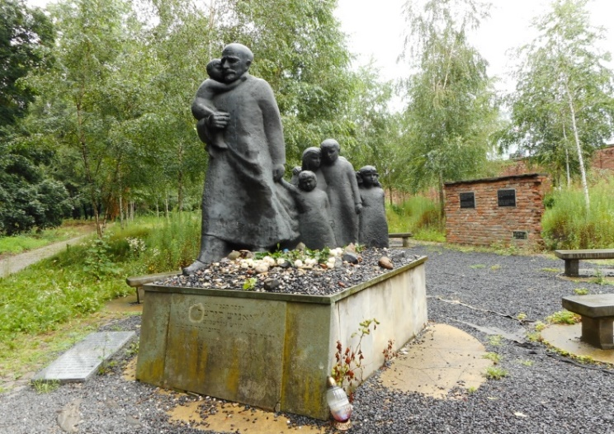
Dr. ヤヌシュ・コルチャック
1878～1942年 ポーランド（ユダヤ人）、小児科医
２つの孤児院における実践が、 コルチャック慰霊碑（ポーランド）
「子どもの権利条約」の精神の基礎となった
「子どもの権利大憲章」
生誕100年を記念し、ポーランド政府が
国連に対し条約の草案を提出
Notes:
【国連「子どもの権利条約」の精神の基礎となったと言われる、Dr. ヤヌシュ・コルチャックの紹介】
・1878年、ロシア領ポーランド国の、裕福なユダヤ人弁護士の家庭に生まれた。
・16歳の頃、父が病に倒れ、家庭教師として働く中で、教育に関心を持つ。その後、医師資格を取得し、小児科医として働き始める。
・1912年、ユダヤ人の孤児たちの家「ドム・シエロ」を設立。1919年、ポーランド人孤児院「ナシュ・ドム」を設立。
・第２次世界大戦が始まり、ナチス・ドイツがポーランドに侵攻。ドム・シエロはユダヤ人隔離地区、ゲットーに移設される
・ユダヤ人絶滅政策がとられる中、多くのユダヤ人が収容所に送られ、虐殺されていた。
・その頃コルチャック先生は医師、教育者、作家として国内ですでに著名になっており、何度となく助かるチャンスが与えられた。しかし「子どもたちを見捨てることはできない」と一緒にい続けた。
・1942年８月６日、最後の日、コルチャック先生は子どもたちに「一番いい服を着るように」と言い、頭を高く上げて200名の孤児たちと駅まで行進した。
そして終着駅であるトレブリンカ絶滅収容所のガス室へと消えた。
【子どもの権利大憲章】
・このコルチャック先生が孤児院の中で子どもの権利を大切にした実践をした。それが「子どもの権利大憲章」として残っている。
第１条 子どもには愛を受ける権利があります から始まり、最適な条件の下で成長発達する権利、自分自身である権利、失敗する権利、真剣に受け止とめられる権利、
秘密をもつ権利、教育を受ける権利、正義にもとることに抵抗する権利、自分の悲しみを尊重される権利 など、第１９条まで続く。
【「子どもの権利条約」の草案提出】
・コルチャック先生の生誕100年を記念して、ポーランド政府が子どもの権利に関する国際的な条約を制定するよう、国連に草案を提出し、
約１０年後に「子どもの権利条約」が実現された。
・コルチャック先生の「子どもはだんだんと人間になるのではなく、すでに人間である」という、子どもの権利を尊重する思想が、現代社会にもつながっている。

Slide 11
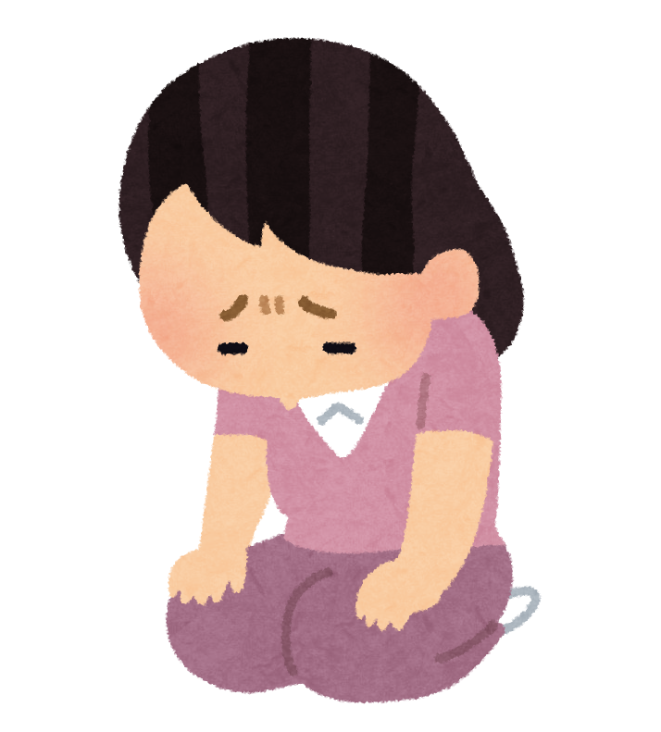
子どもの貧困について理解する
・子どもの貧困とは
・子どもの状況
・職員の支援
※ルーティンワークの重要性
・こころの貧困
Notes:
【子どもの貧困とは】
・日本の子どもの７人に１人が貧困状態にあるといわれている。(2018年厚生労働省国民生活基礎調査）
・毎日の衣食住に事欠く「絶対的貧困」とは異なりますが、経済的困窮を背景に教育や体験の機会に乏しく、地域や社会から孤立し、様々な面で不利な状況に置かれてしまう傾向にある。
【子どもの状況】
・当たり前と思っている生活が出来ず、今の日本の子どもなら、ご飯を食べ、友達と遊び、勉強するなどの経験不足、望めば高校や大学に挑戦できるといったことができない。
・お金がなくて修学旅行に行けず、学校に居場所がなくなり、友達から孤立する。
・家計が苦しく、親に「働いて」と頼まれ、進学を諦める。そうした事例は今も日本各地で起きている。
・最終学歴や正規、非正規といった就業形態による所得の格差が存在するため、教育格差が生涯所得に大きく影響する。
・子どもの貧困というのは社会的損失につながっている。
【職員の支援】
・このような生活を経て施設に入所した子どもへの支援として、当たり前の生活や様々な経験を一緒に行うことが必要である。
・また、大変な状況の中で暮らしていた子どもにとって、掃除の行き届いた部屋、きちんと選択された衣服、心のこもった３度の食事などを整えること、すなわちルーティンワークは、とても大切な仕事で
ある。
・子どもの生活環境、生活のリズムを整え、子どもの情緒の安定にも繫がってくるのではないか。
【こころの貧困】
・施設に入所している子どもの多くに「こころの貧困」があるかもしれない。
・施設入所以前の生活から常に満たされない、自己中心的、無気力、無関心で、他人に思いやりを持てなくなり、自己肯定感が損なわれている。
・日々の経験の中で、年齢に応じた活躍が出来る場面づくりや身近な大人がありのままの子どもの姿を認め、共感、受容する機会を増やしていくことが大切。
「あなたは大切な一人なんだよ」と感じることができるよう、職員がそばに居てあげる。色んな小さなことでもたくさん褒めて、自己肯定感を育むような支援を心がける。

Slide 12
子どもへの不当な扱いの防止
・被措置児童等虐待防止
・体罰の禁止、いじめをなくす
・性的搾取の防止
・全養協「児童養護施設における人権擁護のためのチェックリスト」
の活用
・第三者評価の受審
・子どもの権利ノート
Notes:
【被措置児童虐待防止】
・被措置児童についても、子どもの権利が守られる必要があり、施設等は子ども達が信頼できる大人や仲間の中で安心して生活を送ることが出来る場でなければなりません。
・今現在施設入所の多くの子ども達が保護者から虐待等を受けて心身に深い痛手を受けている。
・しかし残念ながら、子どもが信頼を寄せるべき立場の施設職員等が入所中の子どもに対して虐待を行うということが起きており、虐待等を受けた場合の心の傷は、計り知れないものがある。こうしたことは子どもの人権を侵害するものであり、絶対にあってはならないこと。
・身体的虐待ーたたく、殴る、蹴るなど
例、職員の注意に顔を背けていた児童に対し、職員の方に向かせようとして服を引っ張った。
・性的虐待ー子どもにわいせつな行為をすることまたはさせることなど。
例、スキンシップという認識で、児童のわきをつついたり、尻をつついたりするなどの行為を行った。
・心理的虐待ーことばによる脅かし、子どもの心を傷つけることを言う、無視、きょうだい間差別、きょうだいへの暴力
例、児童に対し日常的に無視や自尊心を傷つけるような言動を繰り返した。
・ネグレクトー子どもの健康・安全への配慮を怠る。子どもの情緒的欲求に応えないなど。
例、入所児童間の性的問題行動を看過した。
【体罰の禁止、いじめをなくす】
・体罰ではなくしつけだと言い換え、体罰を行う施設が依然としてある。そして、子どもたちは、職員が怖くて、訴えることができない。
・職員が子ども間のいじめを放置することは、ネグレクトとも言える。
・子ども達が安心して生活を送り適切な支援を受けながら自立を支えるために環境を整えるとの観点を持って取り組みを進めることが必要である。
【性的搾取の防止】
・児童ポルノの製造や児童買春を始めとする児童の性的搾取等は、児童の心身に有害な影響を及ぼし、かつ、その人権を著しく侵害する極めて悪質な行為であり、断じて許されるものではない。
・しかも、児童の性的搾取等は、児童を守り育むべき大人たちの手で行われている。
・インターネットを通じ、時と場所を超え、長期かつ継続的に被害児童を傷つけることも多い。
例、SNSを利用し、児童との接触や写真などを求められる。
【全養協｢児童養護施設における人権擁護のためのチェックリスト」の活用】
・本チェックリストをもっての自己点検を契機として、児童養護施設における人権擁護と人権侵害の禁止、防止、適切な養育を行うことに、徹底して取り組まれることを期待するものである。そして、取り組みの評価の優劣をつけるものではなく、自己点検により明らかとなった課題や問題を、解決までのプロセスとして取り組んでいくことを目的としている。
・毎年、点検して改善する。
【第三者評価の受審】
・公正、中立な第三者の目から見た評価結果を幅広く利用者や事業者に公表することにより、利用者に対する情報提供を行うとともに、サービスの質の向上に向けた事業者の取り組みを促すことで、利用者本位の福祉の実現を目指すものである。
・三年に一度受審が義務づけられている。
【子どもの権利ノート】
・施設入所の際にこどもたちに「わたしたちは、安心して自分らしく暮らしていくことができる権利をもっている」ということを、わかりやすく伝えるためにつくられたもの。
・児相から児童に説明し、渡される。ノートの巻末には、児相への連絡ハガキがついていることが多い。

Slide 13
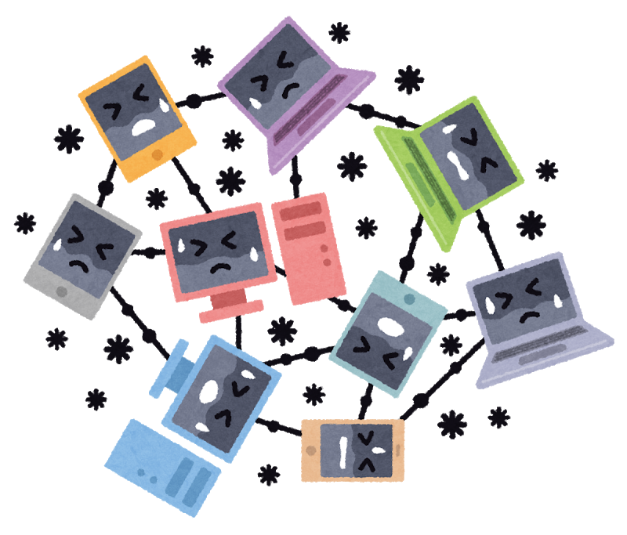
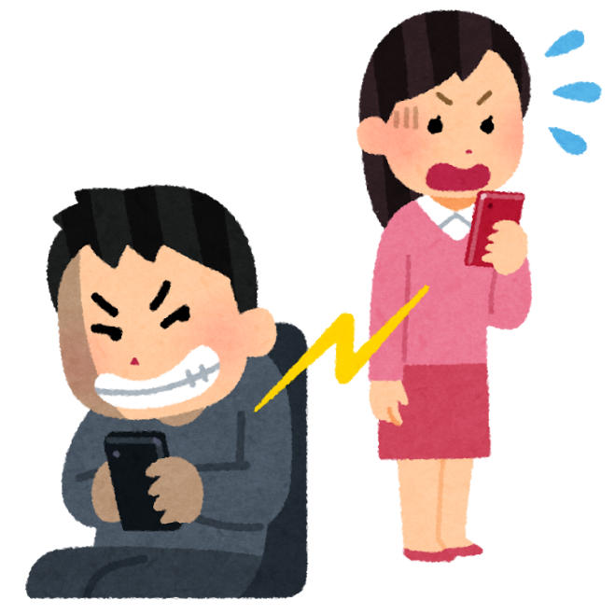
個人情報保護について正しく理解し実践する
・個人情報の扱いなど注意する
・守秘義務について
・持ち運び可能なメディアや機器の利用
・ネット、ＳＮＳ、スマホの取り扱い
・生活場面でのプライバシー
Notes:
【個人情報の扱いなど注意する】
・各施設のコンプライアンスに注意し、個人情報保護規定等に必ず目を通して確認すること。
・施設内では会議資料やケース、支援会議資料等子ども達の目に触れてはいけないものも多くある。
・施設外に持ち出し禁止のものも様々ある。ケースや通帳や印鑑などは二重の鍵や金庫等で管理している施設もある。
・プライバシーの保護と言う観点から、安心できる生活の提供にもつながる。
【守秘義務について】
・守秘義務とは一定の職業や職務に従事する者や従事していた者または契約の当事者に対して課せられる、職務上知った秘密を守るべきことや、個人情報を開示しないといった義務のこと。
・児童福祉法６１条の三項には、「規定に違反したものは、一年以下の懲役又は、五十万円以下の罰金に処する。」とあり、職場を懲戒解雇になることもある。
・守秘義務は、退職したあとも課せられている。
【持ち運び可能なメディアや機器の利用】
・施設の様々な場面で撮影した写真などにも注意が必要。
・最近ではＵＳＢメモリを利用するケースが増加。
・小さくて持ち運びが楽だが、紛失してしまう可能性が高いこと、紛失時に情報が漏洩してしまう危険性が非常に高くなることに注意する。
【ネット、ＳＮＳ，スマホの取り扱い】
・インターネットで公開した情報は、いろいろな人が閲覧する可能性があり、情報を公開することの危険性について認識しておかなければならない。
・最近は検索技術の向上により情報が断片的なものであっても、個人を特定する情報を探し出すことができる可能性が高くなっている。
・ＳＮＳのような基本的には特定の友人だけに公開しているサイトの場合であっても注意が必要である。
・自分の意図しない範囲まで情報が広まってしまう事例が発生している。
・自分の手の届かないところへ拡散していく危険性があるということを念頭において投稿内容を判断すべき。
・施設内でも子ども同士スマホのカメラを使ったりＳＮＳへの投稿など、身近で手軽になっている分、常に気をつけなければならない。
職員自身が危険性を十分認識し、スマホを利用している中高生へも、その危険性を伝える必要がある。
・職員個人のスマホの使用にも注意が必要。自分のスマホのカメラを使用した場合でも拡散してしまう危険性があるということを知っていなければならない。やむをえず使用した場合は、すみやかに施
設内のパソコン等にデータを移した後、消去する。
【生活場面でのプライバシー】
・施設内では多くの子ども達がともに生活している。みんなで使う物と個人の私物の区別やパブリックスペースの使い方と、自分の部屋や空間の使い方を区別するなど、境界線を意識させる必要がある。
・例えば、幼児さんのお昼寝をする場合布団はつけないで離れて敷くこと。居室に入るときにはかならず「入っていい？」と許可を得てから入室すること。

Slide 14
まとめ
「子どもが意見を聴かれる権利」を大切にしよう
子どもも大人も安心・安全の暮らしを創ろう
プライバシーを守ろう
子どもの人生の背景に心を寄せよう
「子どもの話に耳を傾けよう」
デニス・ウェイトリー（教育学者）
Notes:
【まとめ】
「子どもが意見を聴かれる権利」を大切にしよう。
子どもから教えてもらい、ともに成長しようという素直な姿勢を持ち続けよう。
子どもも大人も安心・安全の暮らしを創ろう。
施設生活の中で子どもの居場所が確保され、「大切にされている」という実感を持って生活できるような暮らしを創ろう。
プライバシーを守ろう。
個人情報を保護することはもちろん、日常生活の中におけるプライバシーにも配慮しよう。
子どもの人生の背景に心を寄せよう。
どのような人生を歩んできたのか、今どんな気持ちなのか、想像力を持とう。
課題は様々あるが、こうならざるを得なかった事情に配慮しよう。
いっぱい褒めて、いいところを伸ばしていこう。
【最後に】
デニス・ウェイトリーの「子どもの話に耳を傾けよう」という詩を読む。
今日、少し、あなたの子どもの言おうとしていることに耳を傾けよう。
今日、聞いてあげよう、あなたがどんなに忙しくても。
さもないといつか子どもはあなたの話を聞かなくなる。
子どもの悩みや、要求を聞いてあげよう。
どんな些細な勝利の話も、どんなにささやかな行いもほめて
おしゃべりを我慢して聞き、いっしょに大笑いしてあげよう。
そして言ってあげよう。愛していると。毎晩…。毎晩…。
叱ったあとは必ず抱きしめてやり、「大丈夫だ」と言ってやろう。
子どもの悪い点ばかりあげつらっていると、
そうなってほしくないような人間になってしまう。
だが、同じ家族の一員なのが誇らしいと言ってやれば、
子どもは、自分を成功者だと思って育つ。
今日、少し、あなたの子どもが言おうとしていることに耳を傾けよう。
今日、聞いてあげよう、あなたがどんなに忙しくても。
そうすれば、子どもはあなたの話を聞きに戻ってくるだろう。 （終わり）
子どもたちは施設に来る前に、子どもらしい生活を奪われた経験を持っている。
だからこそ「子どもの権利」を大切にした養育のいとなみを展開することが重要。
子どもとともに歩んでいこう。

